Slide 1
Intermedia Programming
Pertemuan Kedua

Slide 2
Tutor from Divisi Programming
Intermedia Programming

Slide 3



Divisi Keilmuan Intermedia
Wellyanto Pria Aditama
Palupi Pandanarum
Arya Rezza Anantya
Dwi Candra Permana
Front-End Tutor
Front-End Tutor
Back-End Tutor
Back-End Tutor
Anggota Divisi Keilmuan Intermedia 2019/2020
Anggota Divisi Keilmuan Intermedia 2019/2020
Anggota Divisi Keilmuan Intermedia 2019/2020
Ketua Divisi Keilmuan Intermedia 2019/2020

Slide 4
What We Learn Today?
Intermedia Programming

Slide 5
01
Apa itu PHP
02
Sejarah PHP
INTRO PHP
03
Cara install XAMPP
04
Insert Tag PHP ke HTML
05
Conclusion Cara kerja Server Side

Slide 6
Apa itu PHP
Intermedia Programming

Slide 7
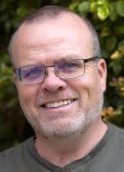
Apa itu PHP
PHP adalah bahasa pemrograman script server-side yang didesain untuk pengembangan web. Selain itu, PHP juga bisa digunakan sebagai bahasa pemrograman umum (wikipedia).
Tahun pembuatan 1995
Penemu Rasmus Lerdorf
Sekarang dikelola The PHP Group.
Situs resmi http://www.php.net.

Slide 8
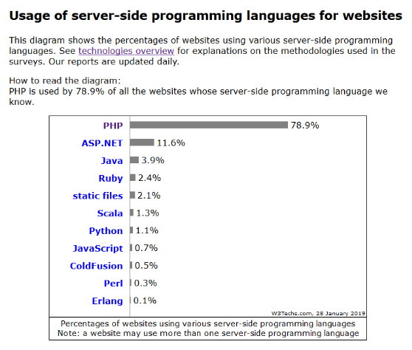
Apa itu PHP

Slide 9
Sejarah PHP
Intermedia Programming

Slide 10
Sejarah PHP
PHP/FI V.1.0 1995
PHP/FI V.2.0 1996
PHP: Hypertext Preprocessor V.3 1997

Slide 11
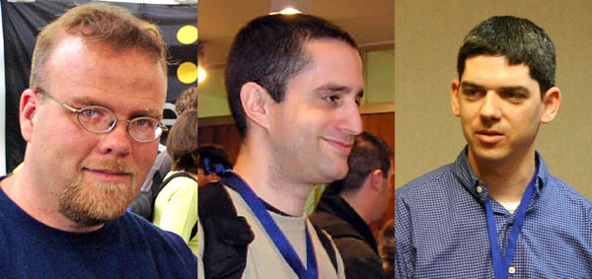
Sejarah PHP
Rasmus Lerdorf
Andi Gutmans
Zeev Suraski

Slide 12
Sejarah PHP
PHP: Hypertext Preprocessor V.4 2000
PHP: Hypertext Preprocessor V.5 2004
PHP: Hypertext Preprocessor V.6 2005
PHP: Hypertext Preprocessor V.5.6.3 Stable 2014
PHP 7 2015 + Zend Engine 3

Slide 13
Cara install XAMPP
Intermedia Programming

Slide 14
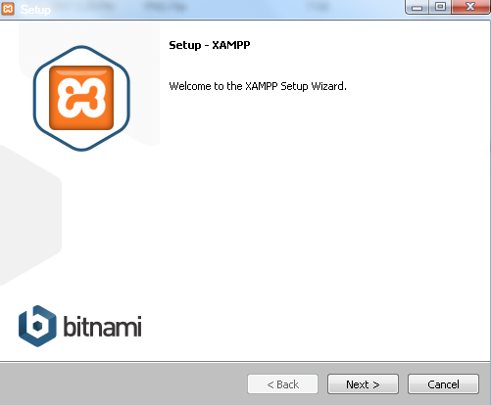
Cara install XAMPP

Slide 15
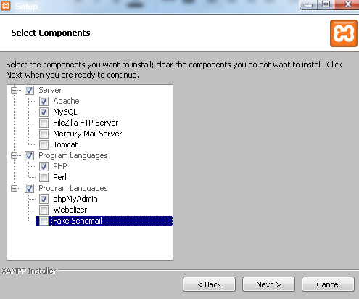
Cara install XAMPP

Slide 16
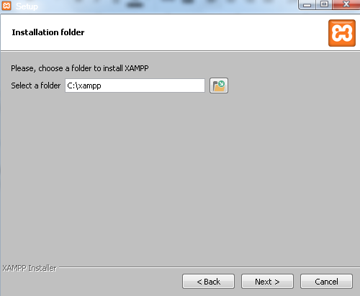
Cara install XAMPP

Slide 17
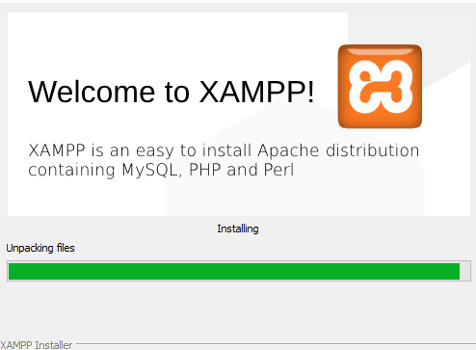
Cara install XAMPP

Slide 18
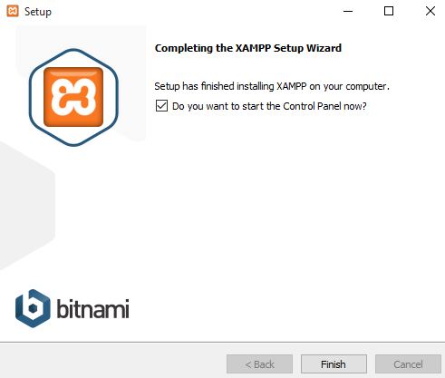
Cara install XAMPP

Slide 19
Insert Tag PHP ke HTML
Intermedia Programming

Slide 20
Cara Kerja Web Server
Intermedia Programming

Slide 21



Be Smart Programming

Slide 22
